Slide 1

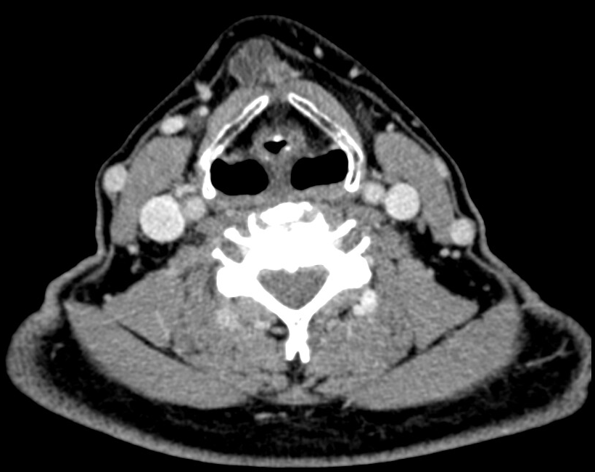
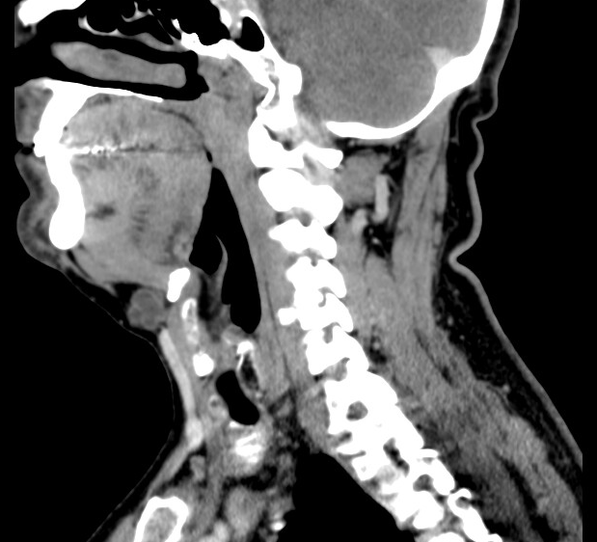
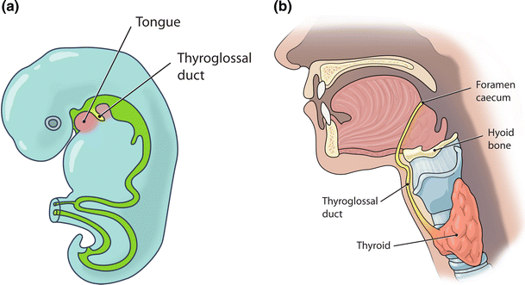
Papilární karcinom ductus thyreoglossus
Boiarchuk O., Salzman R.
Klinika otorinolaryngologie a chirurgie hlavy a krku, Fakultní nemocnice Olomouc; Univerzita Palackého v Olomouci
Úvod
Papilární karcinom ductus thyreoglossus je vzácný typ nádoru štítné žlázy, který vzniká z tkáně tyreoglosálního duktu.
Tento duktus je embryonální struktura spojující kořen jazyka se štítnou žlázou během vývoje, přičemž za normálních okolností dochází k jeho zániku.
Klinicky se duktus může manifestovat jako zduření ve střední části krku, většinou nebolestivé, případně obtížemi při polykání nebo dýchání.
Zobrazovací vyšetření
K vyloučení metastáz z primární léze ve štítné žláze pacient byl následně indikován k totální tyroidektomii s krční disekcí oblasti VI. Výkon a pooperační průběh byl bez komplikací, s normální hybnosti hlasivek, bez poklesů hladiny vápníku. Histologicky byla zbylá tkáň štítné žlázy bez nádoru.
Pacient byl pooperačně pro nález papilárního karcinomu ductus thyreoglossus pT1b pN0 M0 indikován k terapii radiojódem.
Cíl
Cílem kazuistiky je poukázat na vzácný typ nádoru v tyroglosálním duktu, který se může prezentovat jako běžná mediální krční cysta.
Kazuistika
61letý pacient odeslán na ORL kliniku pro rezistenci na krku, kterou pozoroval asi půl roku, udával pocit tlaku na krku, při zvedání hlavy pocit napnutí.
ORL klinické vyšetření: rezistence ve střední čáře krku při dolním okraji jazylky vel. 1x1,5cm, fixovaná ke spodině, pohyblivé při vypláznutí jazyka, kůže nad rezistencí byla klidná. Klinicky stanovena diagnóza: mediální krční cysta.
UZ krku - nález septovaného cystického útvaru, se ztluštělou stěnou, který je ve vtahu s jazylkou, nedosahuje štítné žlázy.
Pro suspektní změny stěny mediální krční cysty doplněno CT krku s k.l. - komplikovaná cysta ductus thyreoglossus zánětlivě změněná vel. 26x16x15mm.
Pacient byl indikován k exstirpaci cysty. Prvotně byla provedena Sistrunkova operace, výkon a pooperační hojení bylo bez komplikaci. Histologicky byl prokázán papilární karcinom thyroidálního typu.
CT krku s kontrastem
Transverzální projekce
Ve střední čáře ventrálně od os hyoideum je cystický útvar, velikostí 26x16x15mm
CT krku s kontrastem
Sagitální projekce
Při dolním, ventrálním okraji os hyoideum, je septovaný cystický útvar se solidní komponentou
Závěry
Výskyt karcinomu v mediální krční cystě současně s negativním histologickým nálezem štítné žlázy je vzácný.
Diagnostika nádoru tyroglosálního duktu je náhodná.
Léčbou volby je operace dle Sistrunka s resekcí těla jazylky s totální tyreoidektomií. Po operaci následuje léčba radiojódem k ablaci zbytkové tkáně štítné žlázy a potenciálních mikrometastáz.
Prognóza karcinomu ductus thyreoglossus, zejména u papilárního podtypu, je obecně příznivá, s udávanou 10letou mírou přežití 95–100 %.
Zdroj https://rdcu.be/evitb
.
Ductus thyreoglossus je dočasný vývod, který se během nitroděložního vývoje štítné žlázy vyvíjí z kořene jazyka (foramen caecum) směrem dolů k jejímu definitivnímu místu na krku
Zdroj obrázku: Thyroglossal duct cysts: anatomy, embryology and treatment | Surgical and Radiologic Anatomy
Poděkování
Práce byla podpořena grantem MZ ČR – RVO (FNOl, 00098892) a interním grantem LF UPOL 2025-13.

